Slide 1

Vysokoškolské katolické hnutí BRNO

Slide 2
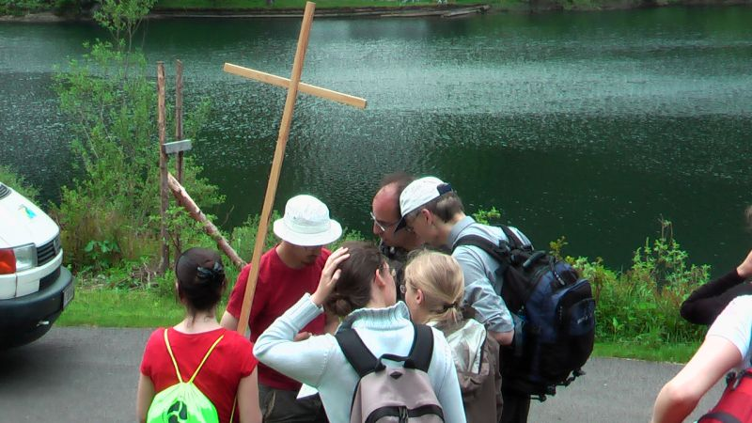
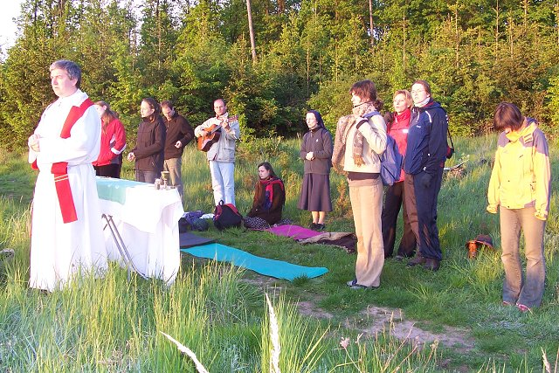
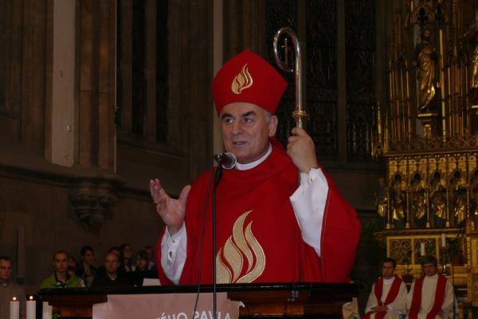
duchovní aktivity
mše
modlitba
poutě
duchovní cvičení

Slide 3
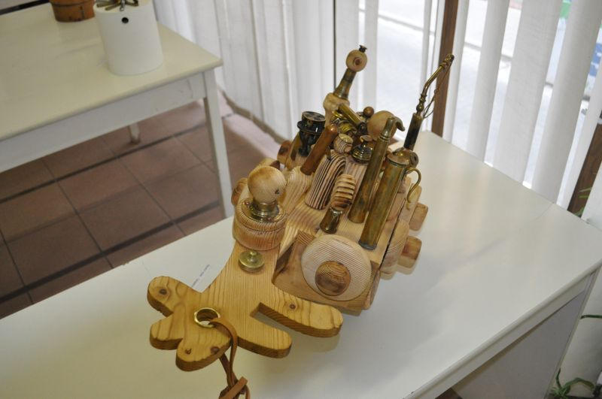
kulturní aktivity
přednášky
výstavy
divadlo
literatura

Slide 4
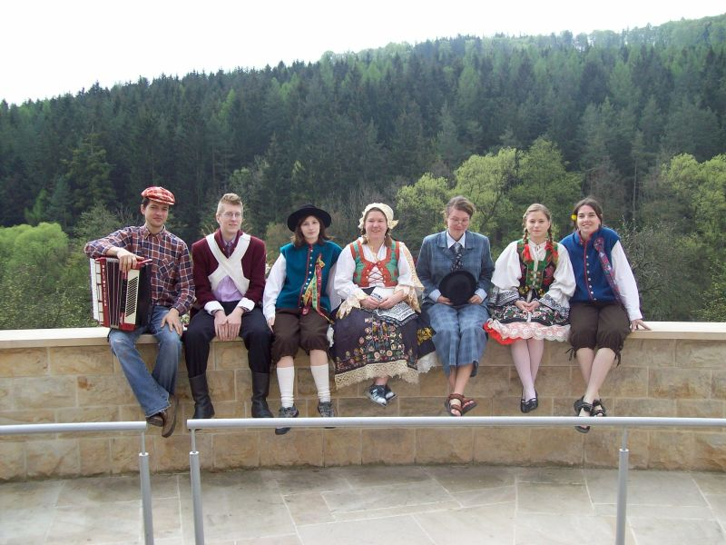
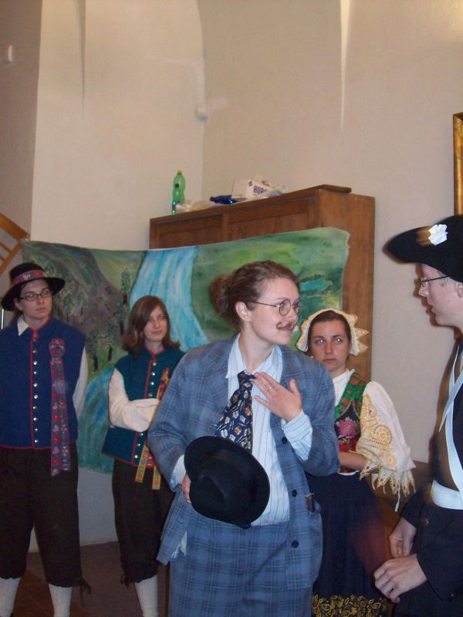
charita
návštěvy nemocnic a seniorů
ochotnické divadlo
dopisy vězňům

Slide 5
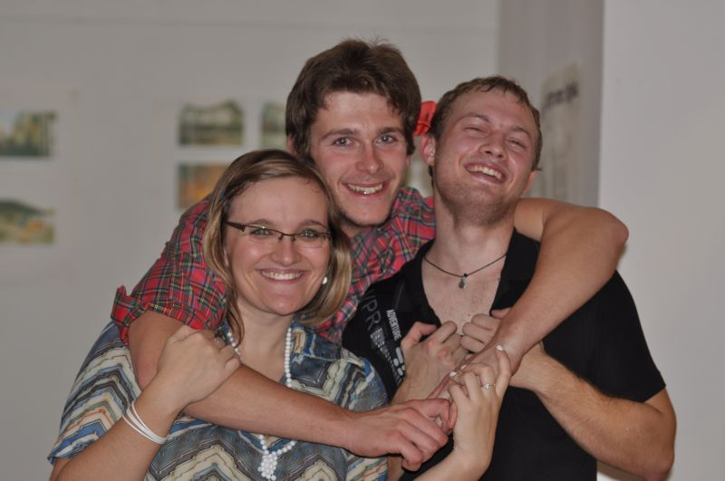
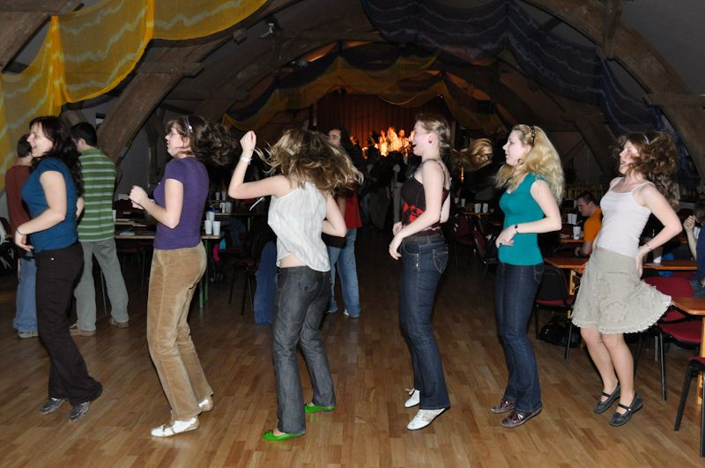
společenské a sportovní akce
ples
zábavy
cimbál
turnaje

Slide 6
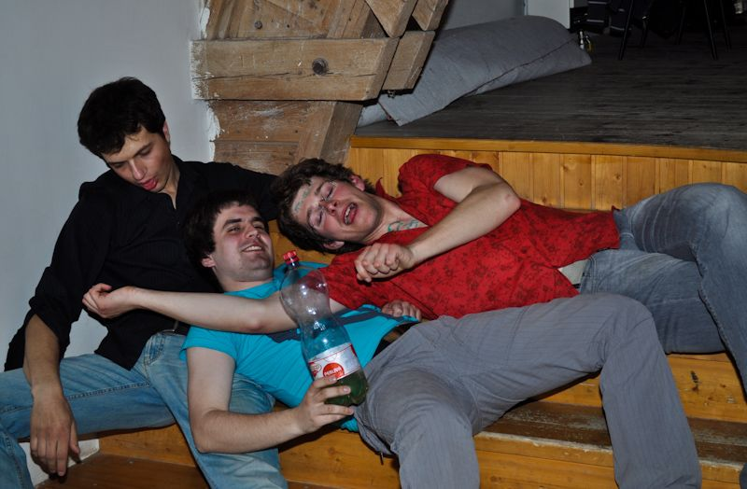

Slide 7
4 věci, které nabízíme
prostory v centru města (Kozí 8)
zkušenosti s pořádáním akcí (můžeme zařídit modlitbu, taky v oblasti kultury, sportu apod.)
získávání a koordinace dobrovolníků
kontakty zejména v náboženské a kulturní oblasti (kontakty na přednášející, výtvarníky...)

Slide 8
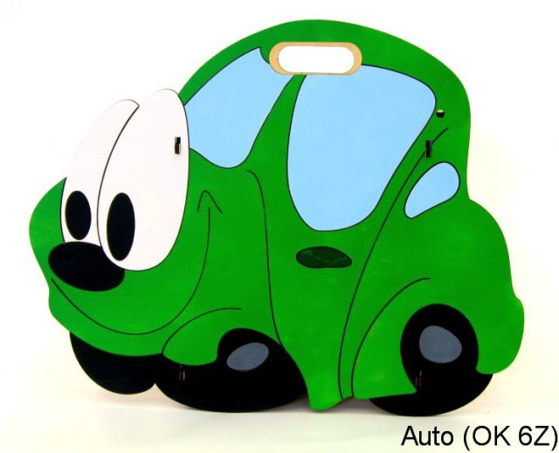
4 věci, které poptáváme
dobrovolníky
kontakty s univerzitou
kontakty se studenty-nekatolíky
logistika (auto)

Slide 9
děkujeme za pozornost ☺

